Slide 1


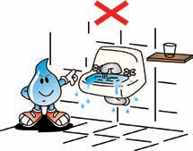

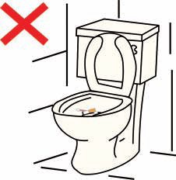
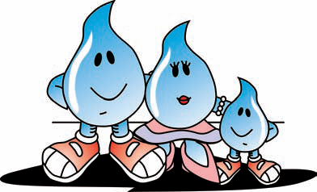
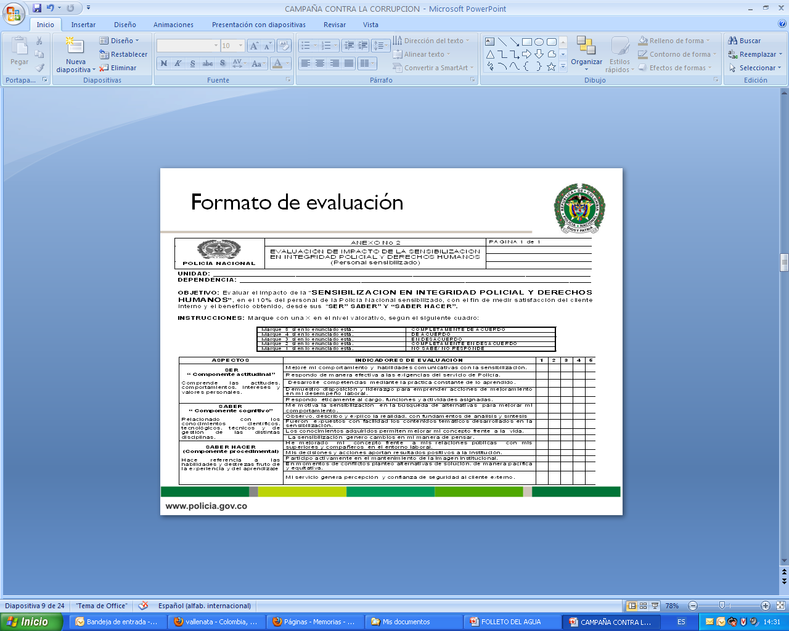
DECALOGO DE BUENAS PRÁCTICAS EN EL USO EFICIENTE DEL AGUA
Cerrar la llave mientras se enjabona, se afeita o se cepilla los dientes.
Cuide los dispositivos de disminución de presión, difusores y temporizadores de consumo de agua.
No utilice el chorro para lavar vegetales, utilice un recipiente para lavarlos.
No utilice el sanitario y orinales como basurero, contribuyendo al gasto innecesario de agua.
En limpieza de instalaciones y pisos utilizar recipientes (baldes) para enjuague de elementos.
Revise periódicamente el estado de los accesorios y dispositivos sanitarios.
Si le es posible repare la fuga de agua o repórtela al personal especializado de mantenimiento.
No riegue el jardín durante las horas de mayor calor, pues el agua se evapora, hágalo temprano en la mañana o al caer el sol.
Hable con sus compañeros sobre las buenas practicas del uso eficiente del agua.
Enseña a todos los miembros de tu familia y amigos estas medidas de uso eficiente del agua.
“Sea un líder policial en la difusión de las buenas prácticas del uso eficiente del agua, nuestro planeta y las futuras generaciones que vivirán en él, se lo agradecerán”.

